Slide 1
An Empirical Study of Http-Based Financial Botnets
Aditya K. Sood, Sherali Zeadally and Richard J. Enbody (2016)
Presented by ChiLung Ou
Notes:
這是一篇利用實驗觀察幾個主要的HTTP bot的行為特性，接著提出一些防範這種bot的一些建議。

Slide 2
Outline
Abstract
Introduction
Related work and Contributions of this work
Methodology and Emulation environment
Defensive design of financial botnets
System exploitation methods
Data exfiltration
Experimental results
Security measures and future challenges
Conclusion
Notes:
這是一篇16頁的論文所以這次我可能先講完Defensive design of financial botnets或是System exploitation methods
這是我的outline 首先會大概的介紹這篇論文的內容，接著介紹Related work 然後介紹一下他們的實驗方法與環境架構
再來會介紹botnet自身的防護設計例如他們採用那些方式避開防毒搜索以及避免被使用者發現，之後的System exploitation methods是介紹bot如何利用受感染的電腦擴大bot的感染範圍
接著Data exfiltration是在介紹bot如何取得使用者一些重要的信息例如銀行帳號密碼等等，接著將分析他們的實驗結果然後提出一些能夠採取的防護方式與未來開發防護軟體的方向

Slide 3
Outline
Abstract
Introduction
Related work and Contributions of this work
Methodology and Emulation environment
Defensive design of financial botnets
System exploitation methods
Data exfiltration
Experimental results
Security measures and future challenges
Conclusion

Slide 4
Abstract
In recent years, botnets have been shifting their focus from broad-based attacks to more targeted ones such as attacking financial institutions, especially banks.
They present an empirical study of the components, features and operations of some of the most widely deployed HTTP-based financial botnets.
(such as Zeus, SpyEye, ICE 1X, Citadel, Carberp, Tinba, Bugat and Shylock).
Their study provides critical insights into the design of these botnets and should help the security community to generate intelligence and develop more robust security solutions to defend against cyber attacks by these botnets.
Notes:
他們觀察到近年來，殭屍網絡已經將注意力從廣泛的目標演變成更具有針對性的，例如他們會去攻擊金融機構，特別是銀行。
他們利用實驗的方式觀察一些基於HTTP的bot 了解他們的組成與特性還有運作的方式。
藉由這個研究來提出一些建議，希望能有效抵禦這些bot的攻擊
Hypertext Transfer Protocol (HTTP)

Slide 5
Outline
Abstract
Introduction
Related work and Contributions of this work
Methodology and Emulation environment
Defensive design of financial botnets
System exploitation methods
Data exfiltration
Experimental results
Security measures and future challenges
Conclusion

Slide 6
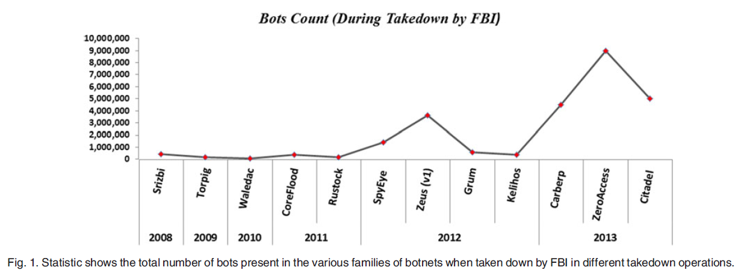
Introduction
Notes:
這張是FBI再2008~2013年間有記錄到主要的botnet種類以及他們的數量，從這張圖可以看到，近幾年的botnet的感染數量非常的多，表示我們過去的抵禦方式可能已經對新型的botnet無效
因此，這篇希望藉由研究前面提到的那8種botnet的行為特性來提出能有效抵禦的方式

Slide 7
Introduction
The current generation of HTTP-based botnets is motivated by financial and economic gains so they call them financial botnets.
Advanced tactics(ex: Form-Grabbing,WebInjects) enhance the capabilities of financial botnets to trigger large scale attacks in a stealthy manner.
Notes:
因為目前基於HTTP的殭屍網絡他們主要的動機是為了錢，所以他們稱之為financial botnets.
而他們採用的技術(Form-Grabbing,WebInjects)讓bot能夠更有效的竊取資料從而獲取利益，所以他們希望透過這個實證研究來了解bot行為以出防護的對策
Form-Grabbing跟WebInjects這兩個技術後面會提到 主要就是利用hooking的方式監聽使用者的一些動作來竊取資料

Slide 8
Outline
Abstract
Introduction
Related work and Contributions of this work
Methodology and Emulation environment
Defensive design of financial botnets
System exploitation methods
Data exfiltration
Experimental results
Security measures and future challenges
Conclusion

Slide 9
Related work and Contributions of this work
(1)“On the analysis of the Zeus botnet crimeware toolkit,” in Proc. 8th Int. Conf. Privacy Secur. Trust, Aug.,2010,H. Binsalleeh, T. Ormerod, A. Boukhtouta, P. Sinha, A. Youssef,M. Debbabi, and L. Wang.
They presented the reverse engineering and network traffic analysis of Zeus and uncovered the various infection strategies used by Zeus .
Notes:
這篇利用Reverse engineering和分析netflow去了解Zeus， 了解zeus利用那些方式去感染電腦
Reverse engineering是對bot進行逆向分析，了解bot的運作流程、組織結構等設計要素。
但沒有討論Zeus如何進行在線欺詐，其影響和提出解決方案，以防止在線欺詐。
IDS(Intrusion Detection System)入侵偵測系統

Slide 10
Related work and Contributions of this work
(2) “From throw-away traffic to bots: detecting the rise of DGA-based malware,” in Proc. 21st USENIX Secur. Symp., Aug., 2012, )M. Antonakakis, R. Perdisci, Y. Nadji, N. Vasiloglou, S. Abu- Nimeh, W. Lee, and D.Dagon .
They built a machine learning based classification system to detect potential Domain Generation Algorithms (DGAs) generating excessive NXDomain (Non-Existent domain) messages.
This work focused on detecting DGAs, one component of financial botnets.
Notes:
建立了一個基於機器學習的分類系統，去檢測（DGAs）這個方式會產生過多的NXDomain messages。 他的重點是利用檢測DGAs，來抓出DGAs bot
NEDomain(Non-Existent domain) 網域不存在
後面會介紹financial botnets會利用DGA作為避免被偵測的防護技術

Slide 11
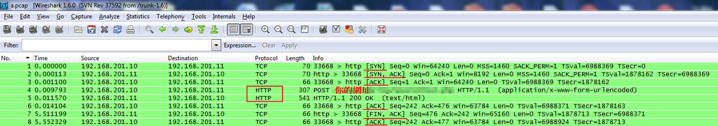
Related work and Contributions of this work
(3) “Botnet behaviour analysis using IP flows: With HTTP filters using classifiers,” in Proc. Adv. Inform. Netw. Appl. Workshops, May 2014, F. Haddadi, J. Morgan, E. G. Filho, and AN. Zincir-Heywood.
They used a machine learning approach on NetFlow data to classify the malicious HTTP traffic pertaining to botnets.
Notes:
這篇也是利用機器學習的方式將NetFlow 進行分類抓出可能是bot的http流量
C4.5：C4.5是決策樹算法，它是一種非參數監督學習方法，即對ID3決策樹算法的擴展。 在這種情況下，決策樹旨在通過修剪找到小樹，然後將訓練樹轉換為if-then規則集。

Slide 12
Related work and Contributions of this work
(4) “Detecting HTTP botnet with clustering network traffic,” in Proc. 8th Conf. Wireless Commun., Netw. Mobile Comput., Sep., 2012, T. Cai and F. Zou.
They presented the different discriminative features needed to detect HTTP-based botnets using feature analysis.
What they did was to detect anomalies in HTTP traffic generated by botnets.
Notes:
這篇是用http botnet的特徵來進行分析
他們主要是檢測http botnet會產生的流量的異常。(例如格式很統一、header不完整、context很短)
因為像google有查詢下載等等的服務) 而 bot通常只有下載的服務
header的部分通常是不完整的.
Context-Length、
request間隔、次數、bot傳輸的格式在一段時間內不會變
利用這些來進行分析
GET POST

Slide 13
Related work and Contributions of this work
They investigate various HTTP-based financial botnets in terms of their inherent designs and incorporated features to understand botnets internals and deployed tactics.
They investigate recent botnet techniques pertaining to C&C server protection, system exploitation, and data exfiltration methods.
Finally, they discuss possible security solutions that can be used to mitigate some of the techniques that are being used by HTTP-based financial botnets.
Notes:
這幾點是他們的貢獻，在後面章節會一個個介紹到
1他們研究各種HTTP的botnet的內部設計，以了解botnet的組成和操作的相似之處。
2 接著是研究C＆C sever的自我保護技術，並對這些技術做比較。
3他們提出一些 對於採用這些技術的bot可能的解決方案

Slide 14
Outline
Abstract
Introduction
Related work and Contributions of this work
Methodology and Emulation environment
Defensive design of financial botnets
System exploitation methods
Data exfiltration
Experimental results
Security measures and future challenges
Conclusion
Notes:
接著是介紹他們的實驗方法以及實驗環境的建構

Slide 15
Methodology and Emulation environment
To conduct our tests, they used an infiltration technique where they joined the botnet environment to better understand its behavior.
They conducted several tests which include:
(1) Continuous monitoring and traffic analysis.
(2) Reverse engineering and behavior analysis.
(3) Penetration testing.
Notes:
為了進行他們的實驗，他們使用三種方式來了解bot的行為
1.持續監控和流量分析
2. Reverse engineering和行為分析。
3. Penetration testing.
滲透測試
（1）確定使用protocol type，例如bot使用的HTTP 來建立與C＆C服務器的通道，
（2）用來確定傳送出去的data是加密或不加密
逆向工程和行為分析。
Reverse engineering就是像前面提過的他會對bot進行逆向分析，得知bot的運作流程、組織結構等設計要素。確立bot的內部設計
對於行為分析，他們在受控環境中運行bot來觀察：（1）bot是否對某些文件進行修改，（3 )記憶體修改（4）網路的互動。
滲透測試。 來檢測C＆C panels.面板中的漏洞，這些漏洞可能會洩露一些資訊，例如受感染電腦被盜的資料。
以及 進入C＆C panels.能夠了解它的內部設計 如何部屬bot的策略等等 ，來幫助提出防禦機制。

Slide 16
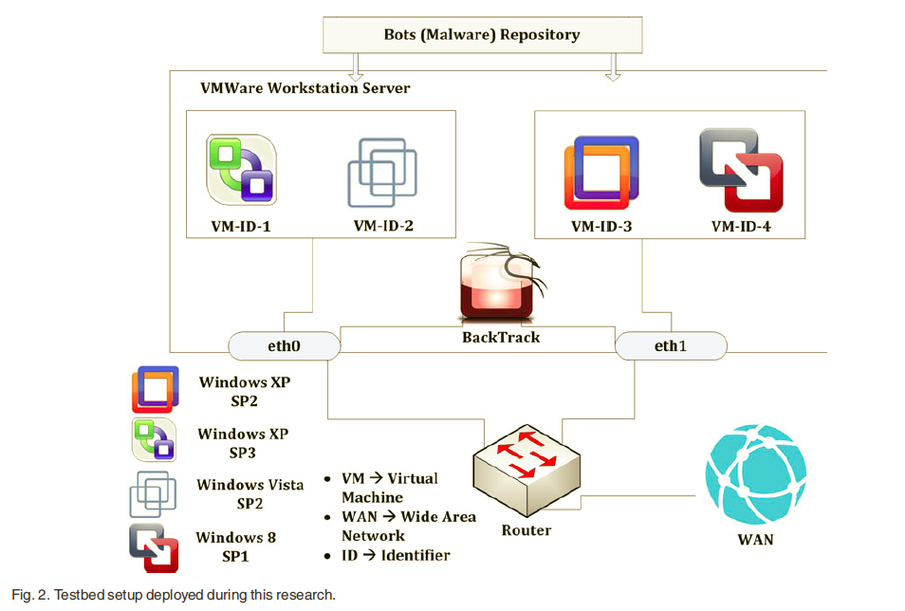
Methodology and Emulation environment
Test Environment
Four are running various versions of the Windows operating systems.
one is installed with the BackTrack penetration testing Linux distribution.
The Windows VMs were configured to deter bots anti-VM techniques.
The BackTrack VM was used to conduct penetration testing.
Notes:
他的實驗環境由五個不同的虛擬機（VM）組成，其中四個安裝不同的Windows版本，剩下的一個安裝Linux BackTrack
Windows上會安裝反VM(隱藏自己是VM)的技術，因為如果bot發現自己在一台vm中，bot會停止動作，以防止其他bot或研究人員分析調查他們。
BackTrack VM用於進行penetration testing滲透測試。
BackTrack 是給系統管理者測試自己的主機與網路的安全性用的，利用它來找到C＆C panels的漏洞來了解內部設計
Kali Linux是BackTrack改良版，打開防禦漏洞練習攻擊與如何防護

Slide 17
Outline
Abstract
Introduction
Related work and Contributions of this work
Methodology and Emulation environment
Defensive design of financial botnets
System exploitation methods
Data exfiltration
Experimental results
Security measures and future challenges
Conclusion
Notes:
接著是介紹botnet他自己的內部防護設計

Slide 18
Defensive design of financial botnets
4.1 Stealthy Malware Usage in Botnets
4.2 Encryption Design
4.3 Gates
4.4 Domain Generation Algorithms
Notes:
接著是介紹botnet他自己的內部防護使用的技術

Slide 19
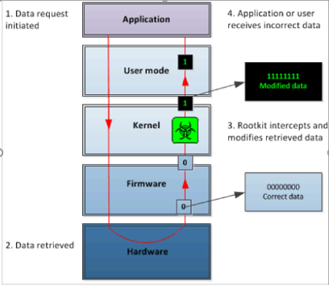
Defensive design of financial botnets
4.1 Stealthy Malware Usage in Botnets
Basically, these types of malware are rootkits.
Rootkits have the capability to hide processes, hijack software, manipulate the operating systems integrity and perform data exfiltration without the user’s knowledge.
Notes:
Botnet會利用Rootkit 在未經授權的狀況下，能夠獲得對系統的控制而不被使用者檢測到。
Rootkit具有在使用者不知情的情況下隱藏進程，右圖是一種kernel型的Rootkit 例如：他會去監聽阻擋你查看行程記錄的動作並修改資料(讓你看到錯誤的資料)
而bot具有rootkit的所有特性，所以大多數可被認為user-level or kernel-level rootkit。
Kernel分使用者與系統kernel
使用者跟系統kernel 需要授權必須往下
Rootkit具有在用戶不知情的情況下隱藏進程，劫持軟件，而bot具有rootkit的所有特性，所以大多數可以被認為user-level or kernel-level rootkit。
主開機紀錄（Master Boot Record，縮寫：MBR），又叫做主啟動磁區

Slide 20
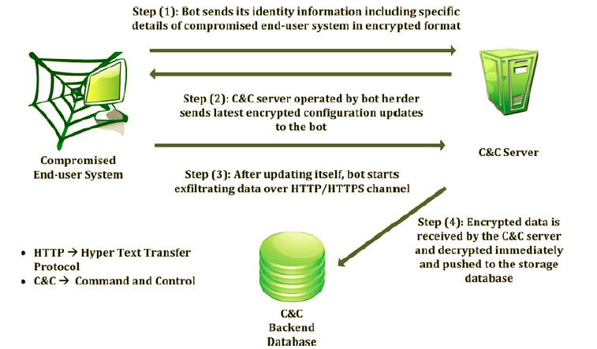
Defensive design of financial botnets
4.2 Encryption Design
Fig. 3 shows the establishment of an initial communication channel between the bot and the C&C server.
Notes:
接著是botnet使用加密的設計
(1)Bot傳送加密格式的訊息 裡面包含受感染電腦的資料與驗證他是bot的身分資訊給server
(2)接著server會傳送加密過的更新設定給bot
(3)更新後bot開始透過HTTP通道洩漏資料給server
(4)接著server解碼後存進資料庫中
bot利用加密的方式來避免傳送的資料被分析

Slide 21
Defensive design of financial botnets
4.3 Gates
HTTP-based financial botnets implement gates as intermediate interfaces to prevent the exposure of the C&C panel and configuration files.
On receiving the information, gates verify it against stored information ,and if a match occurs, it allows the bots to download configuration files to start the communication.
Gates can also restrict incoming HTTP requests by validating the IP addresses that belong to a particular geographical location.
Notes:
HTTP-botnet採用gate 作為中間接口，以防止C＆C panel和configuration files. 的暴露。
在接收到信息時，gate對照儲存的資料（憑證）來驗證它，並且如果匹配吻合，則允許bot下載configuration files.配置文件開始通訊。
Gate 還可以通過驗證 來阻擋特定地理位置IP發送的的request。
利用gate來避免曝露

Slide 22
Defensive design of financial botnets
4.4 Domain Generation Algorithms
DGAs require a pre-computed seed value which is known to the attacker.
A similar set of domain names are generated by the attacker out of which one or more domains is registered for C&C communications.
The bot keeps sending DNS queries for the generated domains until an IP address is retrieved for the registered domain.
Notes:
DGA 的方式是
attacker 先設定一個 seed value，(bot也知道)
attacker利用這個seed value產生一堆類似的domain name從其中挑初一或多個去註冊 用來C＆C通訊。
接著當bot成功感染電腦後，它觸發DGA 開始利用同樣的seed value生成一堆domain name。
Bot持續發送DNS queries ，直到檢索到C＆C註冊域的IP地址，接著開始進行通訊
特點是 攻擊者定期更改動態生成的多個域的IP地址，以避免IP地址的黑名單。Fast-Flux技術介紹在一群IP中做替換

Slide 23
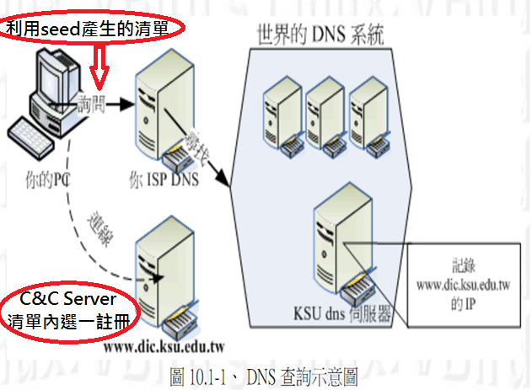
Defensive design of financial botnets
Notes:
DGA 的方式是
attacker 先設定一個 seed value，(bot也知道)
attacker利用這個seed value產生一堆類似的domain name從其中挑初一或多個去註冊 用來C＆C通訊。
接著當bot成功感染電腦後，它觸發DGA開始利用同樣的seed value生成domain name 的清單。
Bot持續發送DNS queries ，讓他去尋找，直到檢索到C＆C註冊域的IP地址
特點是 攻擊者定期更改動態生成的多個域的IP地址，以避免IP地址的黑名單。很像之前偉誠提到的Fast-Flux技術 介紹serve的ip會在一群IP中做替換

Slide 24
Defensive design of financial botnets
4.4 Domain Generation Algorithms
DGAs can also be used for safe backup channels to support situations where the primary communication channels.
For example, Zeus GameOver implements DGA as a safebackup communication mode.
Notes:
第二，DGA還可以用於安全備份信道，以支持主要通信信道（例如，如果對等（P2P）失敗，機器人可以進入故障安全模式並開始使用DGA進行通信的情況）。Zeus、Carberp
例如，Zeus GameOver實現DGA作為安全備份通信模式

Slide 25
Outline
Abstract
Introduction
Related work and Contributions of this work
Methodology and Emulation environment
Defensive design of financial botnets
System exploitation methods
Data exfiltration
Experimental results
Security measures and future challenges
Conclusion

Slide 26
System exploitation methods
In this section, we discuss the techniques implemented by HTTP-based bots to manipulate the normal flow of operations in the infected machine.
5.1 Remote File Execution
5.2 Mutex Detection
5.3 DNS Hijacking
5.3.1 Hooking DNS API
5.3.2 Hooking DNS Caching Resolver Service
5.4 Bot Spreading
5.4.1 Infecting Interface Devices
5.4.2 Infecting Instant Messengers and Web Chat Panels
Notes:
在本節中，我們討論由HTTP的bot 採用的技術，來操控受感染機器中。

Slide 27
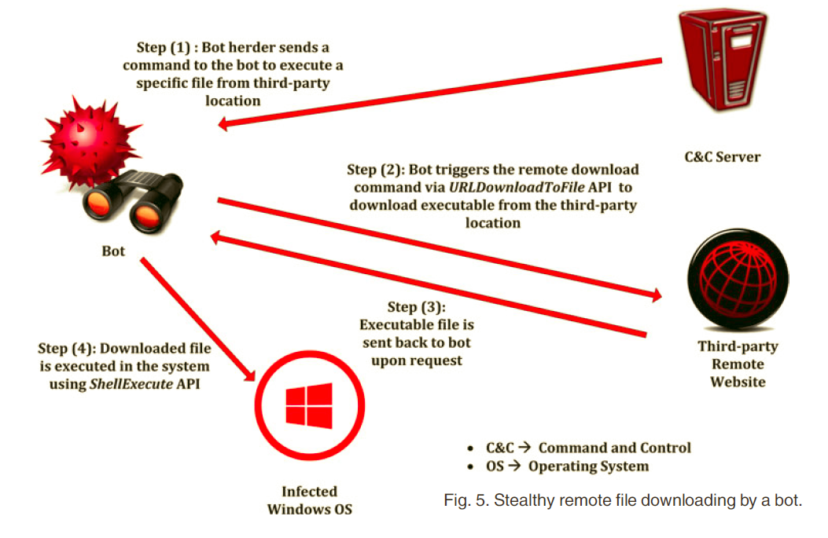
System exploitation methods
5.1 Remote File Execution
Notes:
C&C server通過發送加密的命令 指示bot 從第三方中下載檔案。
當bot接收到命令時，它調用URLDownloadToFile API來下載檔案，並使用ShellExecute函數直接執行文件。
機器人監視下載的檔案執行過程，當他執行設定完畢，刪除由下載的文件所做的所有更改。
為此，bot使用帶有MOVE-FILE_DELAY_UNTIL_REBOOT標誌的MoveFileEx（Windows API）函數。
在操作系統重新啟動之前，系統不會刪除文件。一旦操作系統完成自動檢查過程，將完全刪除下載的文件。

Slide 28
System exploitation methods
5.2 Mutex(Mutual exclusion) Detection
Some of the reasons why HTTP-based financial bots use mutex objects are:
(1)Mutex detection has also resulted in bot wars in which one bot kills another to build larger botnets.
For example, SpyEye has implemented this concept to remove Zeus from infected systems which increases the number of SpyEye bots.
(2)Mutex objects are also used for detecting the presence of virtual machines, traffic analyzers, Anti-Viruses (AV) in the system.
Notes:
Mutual exclusion，縮寫 Mutex 是用來防止兩個執行程序同時對同一公共資源進行讀寫的機制。
他一般的作用是在 例如：甲程序正在修改一塊資料。這時，如果另一條乙程序去讀取甲正在修改的資料，這時讀取到的資料很可能是有問題的。因此，多個執行程序間共享的資料必須被保護。Mutex就是用來達到這個目的的方法。
而botnet也採用這個技術來確認監測這台電腦是否有其他bot
因此導致了botnet戰爭，其中一個bot殺死另一個建立更大的殭屍網絡。(例如SpyEye 就利用這個技術來移除zeus增加自己的數量)
另一個原因就是 Mutex 還能用於檢測系統中是否存在虛擬機，流量分析器，防毒軟體（AV）。來避免這些軟體分析

Slide 29
System exploitation methods
5.3 DNS Hijacking
DNS modification is an effective technique that the majority of the HTTP-based bots implement to modify the DNS behavior on the compromised system.
The most widely used DNS hijacking technique is DNS hooking.
(i.e., modify DNS entries on the infected systems by hooking DNS API functions used by the operating system itself).
Notes:
大多數的HTTP-bot 會用DNS Hijacking來修改系統上的DNS行為。
最廣泛使用的DNS劫持技術是DNS hooking 意即通過hooking 的方式來操縱系統本身使用的DNS API函數並修改被系統上的DNS entries
還有例如：DNSQuery發生時就會去查詢C&C server創建的dns黑名單以防止受感染機器與黑名單文件中列出的domain進行interaction 。
5.3.1 Hooking DNS API
5.3.2掛斷DNS緩存解析器服務 (應該是不讓它存吧?)
DNS客戶端是用於緩存DNS條目的Windows特定服務。
這個服務實際上是由dnsrslvr.dll實現的。
如果DNS緩存服務停止，DNS條目仍然解析，但信息不緩存。
我們注意到bots鉤住ws2_32.dll中的sendto函數來驗證請求是否由dnsrslvr.dll啟動。
它再次執行黑名單模塊以限制在受感染系統中查詢的DNS條目。
bot使用未記錄的Windows API函數（例如DhcpNotify-ConfigChange和DnsFlushResolverCache）來通知DNS解析器IP地址的更改並相應地刷新DNS解析器緩存。

Slide 30
System exploitation methods
5.4 Bot Spreading
Bots have a built-in component known as spreader: an infection module coded in the bot itself to copy the bot’s binary automatically to target devices.
A number of cases are discussed below:
5.4.1 Infecting Interface Devices
5.4.2 Infecting Instant Messengers and Web Chat Panels
Notes:
Bots有一個內置的組件稱為spreader：他會將Bots的二進位文件自動複製到目標設備。。
5.4.1會介紹如何感染usb，以及插入受感染的usb時會如何去感染電腦
5.4.2會介紹bot會在使用通訊軟體時傳送一些惡意訊息

Slide 31
System exploitation methods
5.4.1 Infecting Interface Devices
A bot uses Windows API functions to infect USB devices.
When the USB device is inserted, a device change-event occurs in the infected system and DBT_DEVICEARRIVAL message is broadcast.
A bot receives this message and fetches the drive letter of the USB device from the parameter _dbcv_unitmask in the _DEV_BROADCAST_- VOLUME structure.
The bot further uses the CopyFileW function to copy the binary files to the USB device.
Notes:
5.4.1介紹如何感染usb
插入USB設備時，會在系統中發生device change-event ，並廣播DBT_DeviceArrivaL消息。
bot收到此消息並從_DEV_BROADCAST_ VOLUME結構中的參數_dbcv_unitmask獲取USB設備的
接著bot還使用CopyFileW函數將惡意文件複製到這個USB設備。

Slide 32
System exploitation methods
5.4.1 Infecting Interface Devices
A bot adds configuration parameters in the auto-run file to execute itself without any notification when the USB device is inserted into another machine.
Later on, the bot sends information about the systems that are infected using the USB devices along with HTTP requests to the C&C server.
Notes:
接著是當受感染的USB設備插入另一台機器時，bot會在自動執行複製的檔案，並沒有任何通知。
稍後，bot將關於受感染系統的資訊藉由HTTP request發送到C＆C server

Slide 33
System exploitation methods
5.4.2 Infecting Instant Messengers and Web Chat Panels
This approach allows the bots to inject unauthorized messages on behalf of the user that are transmitted to social media.
Notes:
5.4.2 這種方法是bots會利用社交軟體發送一些未授權的消息。
例如，當使用者在使用fb msn等通訊軟體跟朋友聊天的時候，bots將會開始傳送看起來合法的垃圾郵件或訊息去給其他人

Slide 34
Outline
Abstract
Introduction
Related work and Contributions of this work
Methodology and Emulation environment
Defensive design of financial botnets
System exploitation methods
Data exfiltration
Experimental results
Security measures and future challenges
Conclusion

Slide 35
Data exfiltration
6.1 Man-in-the-Browser Attacks(MitB)
Three most common MitB attack techniques based on hooking used by bots: WebInjects, Form-grabbing and WebFakes.
Notes:
這篇論文提到新型的竊取資料技術MitB 其中包含了三種技術 WebInjects, Form-grabbing and WebFakes

Slide 36
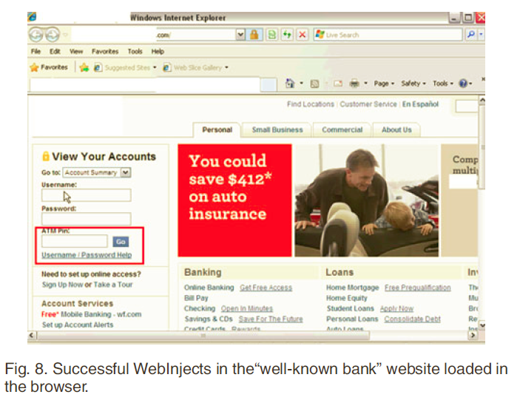
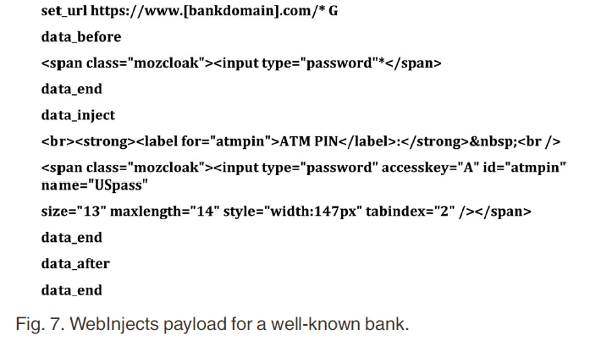
Data exfiltration
6.1 Man-in-the-Browser Attacks
6.1.1 WebInjects
Notes:
WebInjects是一種竊取訊息的技術。再bot有一個內建的WebInjects（WI）要件他能在一個瀏覽器呈現的頁面上插入想加入的內容(是一種感染瀏覽器的技術)
圖7顯示了Zeus bot使用的WI規則 通過注入一個非法的，攻擊一個實際的“知名銀行”
輸入字段。圖。圖8精確地示出 注射如何在被感染的機器上顯示用戶;值得注意的是PIN字段。

Slide 37
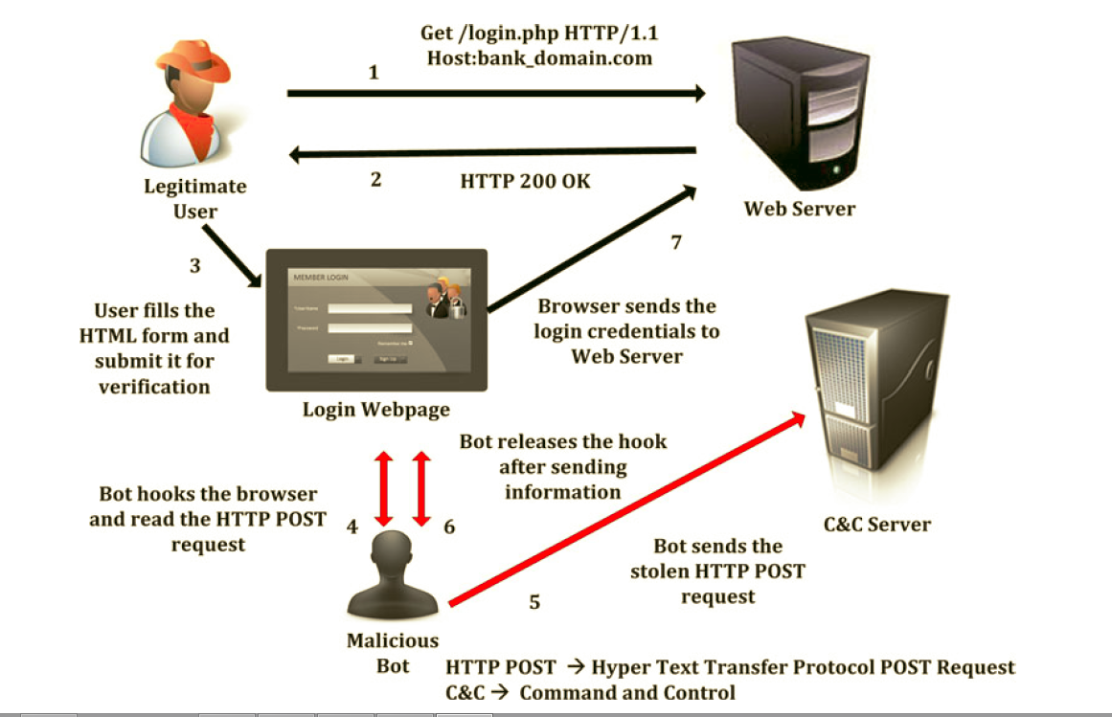
Data exfiltration
6.1 Man-in-the-Browser Attacks
6.1.2 Form-Grabbing ：
Notes:
這張圖展現這種竊取資料的方式，當使用者要求要登入銀行帳戶時，bot 會觸發hooking事件來竊取資料並傳去c&c server 再release hooking 接著瀏覽器會傳送登入資訊去銀行web server

Slide 38
Data exfiltration
6.1 Man-in-the-Browser Attacks
6.1.2 Form-Grabbing ：
Once hooked in, a bot monitors all the HTTP POST requests that are initiated by the browser to submit forms to the web server for processing.
As the system is already infected, a bot controls the browser’s communication channel with the server.
The implementation of Secure Socket Layer (SSL) and the use of TFA do not impact the Form-grabbing because it happens within the browsers, i.e. before encryption.
Notes:
Form-Grabbing.名稱本身以將表單提交到Web服務器進行處理。
表示機器人捕獲HTML表單中存在的所有信息。
一旦挂機，機器人監視所有由瀏覽器發起的HTTP POST請求，
對攻擊者特別有價值的是，來自HTML表單數據的被盜數據被標記（例如，密碼），使得定位所需的HTML值元素被簡化。
由於系統已經感染，bot控制瀏覽器與服務器的通信通道。 安全套接字層（SSL）的實現和TFA的使用不會影響Form-grabbing，因為它發生在瀏覽器中，即在加密之前。
SSL網頁伺服器和瀏覽器以加解密方式溝通的安全技術標準
傳輸層安全協議（英語：Transport Layer Security，縮寫：TLS），及其前身安全通訊協定（Secure Sockets Layer，縮寫：SSL）是一種安全協定，目的是為網際網路通訊，提供安全及資料完整性保障。
Two-factor authentication 的概念很簡單，就是說，只有帳號和密碼認證是不夠的，還要再透過第二種認證方式來驗證使用者的身份，而第二種驗證方式可以用指紋和眼球等生物特徵，或是經由手機 Call out和傳送簡訊等方式來達成，也就是說，Two-factor authentication 是使用二種工具來認證帳號的方式。

Slide 39
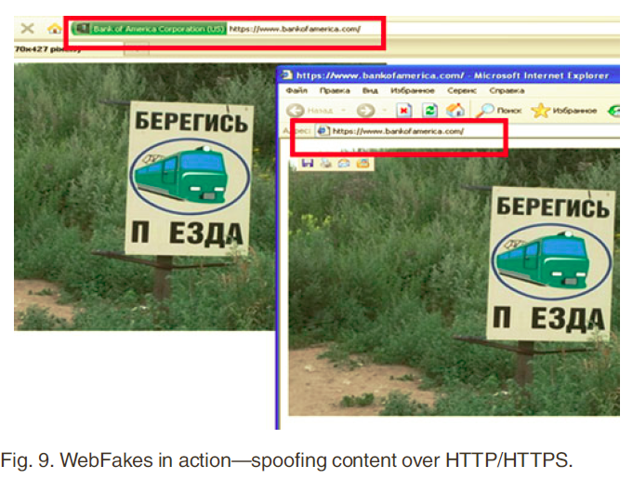
Data exfiltration
6.1 Man-in-the-Browser Attacks
6.1.3WebFakes：
It is a technique in which a bot utilizes the DNS hooking to present a completely fake website to the user by preserving the URL address bar intact.
Notes:
這是一種技術，其中機器人通過保持URL地址欄不變而利用DNS鉤子（如前所述）向用戶呈現完全假的網站。
WebFakes用於多種目的，但不限於：
（1）注入網頁釣魚網頁以竊取來自最終用戶系統的敏感信息
（2）讓用戶瀏覽器加載惡意內容以下載惡意軟件，
（3）將用戶重定向到惡意網站

Slide 40
Outline
Abstract
Introduction
Related work and Contributions of this work
Methodology and Emulation environment
Defensive design of financial botnets
System exploitation methods
Data exfiltration
Experimental results
Security measures and future challenges
Conclusion

Slide 41
Experimental results
7.1 Comparative Analysis of Various Bots
In this research, we analyzed Zeus, SpyEye, ICE IX, Citadel, Carberp, Shylock, Tinba and Bugat as complete botnet frameworks.
Notes:
在這項研究中，我們分析了Zeus，SpyEye，ICE IX，Citadel，Carberp，Shylock，Tinba和Bugat作為frameworks的代表

Slide 42
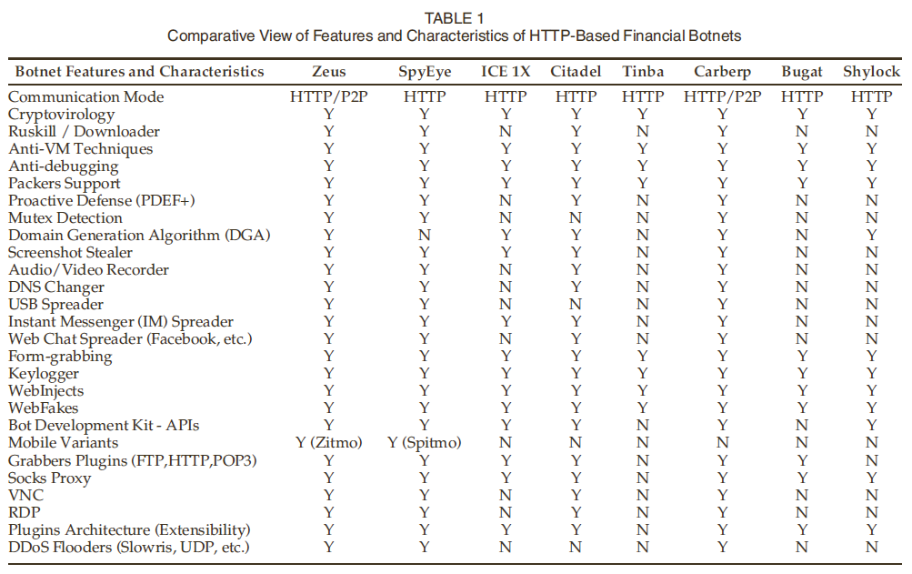
Experimental results
7.1 Comparative Analysis of Various Bots
Notes:
這個設計表明，機器人可以通過構建額外的插件來擴展，可以直接併入在受感染的系統中執行擴展代碼。 例如，惡意軟件作者可以為特定機器人設計新的插件，並使用C＆C面板通過發送更新的配置來更新機器人，其中列出了新的插件。 當bot被更新時，新的插件簡單的執行。
Zeus and Carberp also 有p2p communication mode
大多數基於HTTP的殭屍網絡，如Zeus ，Citadel，ICE IX，Shylock，Carberp使用DGAs來加強他們的C＆C
通信渠道，使C＆C的指紋服務器變得更加困難。
DGAs implements Zeus和Carberp殭屍網絡提供了一個安全的後備機制 如果P2P通信失敗。
此外，PDEF +組件旨在檢查機器人繞過客戶端上運行的防病毒系統的有效性。 幾個殭屍網絡，如Zeus，Carberp，SpyEye和Citadel實施這種技術，以確保機器人是不可檢測和可追踪。
即時通訊（Instant Messaging
大多數殭屍網絡支持SOCKS協議，允許C＆C面板和被感染的系統通過代理與認證通信，以便只有合法用戶被允許傳輸數據。 此技術使C＆C面板能夠與在網絡地址轉換（NAT）連接之後運行的bots進行通信。 SOCKS(SOCKetS)是一種網絡傳輸協議，主要用於客戶端與外網伺服器之間通訊的中間傳遞
諸如虛擬網絡計算（VNC Virtual Network Computing螢幕畫面分享及遠端操作軟體）和（遠程桌面協議）（RDP Remote Desktop Protocol）等插件僅由高級殭屍網絡（如Zeus，SpyEye，Carberp和Citadel）支持。

Slide 43
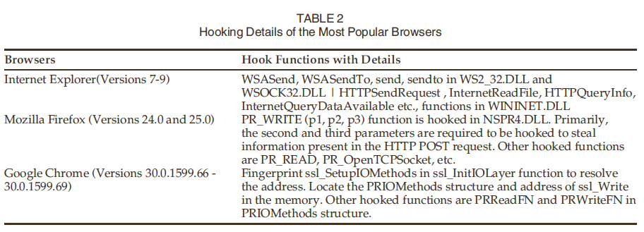
Experimental results
7.2 Hooking Implementation in Most Popular Browsers
Notes:
結果表明，殭屍網絡作者已經成功侵入了最流行的瀏覽器的通信流。
惡意軟件作者可以在Internet Explorer（IE）中輕鬆地控制系統庫（如wininet.dll）掛鉤諸如HTTPSendRequest等函數，以獲取通過瀏覽器傳輸的數據的控制權。全局鉤子也可以通過鉤在ws2_32.dll庫中的函數來實現。
為了劫持Firefox的通信流，惡意軟件作者必須鉤住從nspr4.dll導出的pr_write等函數。
Google Chrome被認為比IE和Firefox更安全，但即使該瀏覽器也可以被劫持鉤。
惡意軟件作者必須掛鉤ssl_Write函數來破壞Chrome中的通信通道。我們在各種殭屍網絡中分析了這些技術。雖然這些方法是目前流行的，我們期望惡意軟件作者可以找到其他方法來實現瀏覽器掛鉤。如果最流行的瀏覽器可以掛鉤，那麼不難從受感染的機器中洩漏數據

Slide 44
Experimental results
7.3 Analytical Observations
Based on their experiments, they make the following observations:
(1) Malware authors are developing more sophisticated botnet designs by reusing and modifying existing botnet source codes.
(2)Use of DGAs as a C&C communication mechanism has increased in last few years and we expect this trend to continue in the future.
(3)HTTP-based financial bots implement different types of MitB attacks such as WebInjects, Form-grabbing, WebFakes.
Notes:
接著是他們利用觀察得出的幾個行為特徵
1.惡意軟件作者通過重用和修改現有的殭屍網絡源代碼來開發更複雜的殭屍網絡設計。
2.在過去幾年中，使用DGAs作為C＆C通信機制有所增加，我們預計這種趨勢將在未來繼續。
3.基於HTTP的金融機器人實現不同類型的MitB攻擊，如WebInjects，Form-grabbing，WebFakes等，以顛覆瀏覽器的完整性，欺騙用戶提供其他方式不可用的敏感信息。

Slide 45
Experimental results
7.3 Analytical Observations
(4)The majority of these HTTP-based botnets have well-defined development APIs and plugin architecture frameworks which can be used to extend the functionalities of bots.
(5)HTTP-based bots harness the power of Windows built-in cryptographic APIs to generate random elements that are used with custom encryption routines to avoid detection.
Notes:
4.從設計的角度來看，大多數基於HTTP的殭屍網絡都有明確定義的開發API和插件架構框架，可用於擴展機器人的功能。
5.基於HTTP的bot還利用Windows內置加密API的強大功能生成隨機元素，用於自定義加密例程，以避免檢測，並進一步使任何分析複雜化。

Slide 46
Outline
Abstract
Introduction
Related work and Contributions of this work
Methodology and Emulation environment
Defensive design of financial botnets
System exploitation methods
Data exfiltration
Experimental results
Security measures and future challenges
Conclusion

Slide 47
Security measures and future challenges
They discuss some of the solutions below：
(1)To defend against WebInject attacks, the critical webpages of financial institutions should deploy some polymorphic methods to preserve functionality and integrity of the webpages.
One solution is to build an HTML/JavaScript-based webpage verification system that detects modifications that have happened when webpages are rendered in the browser.
Notes:
為了防禦WebInject攻擊，金融機構的關鍵網頁應部署一些多態性方法以保持網頁的功能和完整性。
為了防禦WebInject attacks 一個做法是監測網頁改變來判斷使用者有沒有被入侵

Slide 48
Security measures and future challenges
(2)To foil Form-grabbing attacks, an additional layer of encryption can be effective.
Data gets encrypted in the rendering engine before the web form is submitted to the server.
However, it does not stop the exfiltration but makes the data useless for the bot herder.
Notes:
為了消除形成Form-grabbing attacks，額外的加密層可以是有效的。
在Web表單提交到服務器之前，數據在呈現引擎中被加密。
它不停止滲出，但使數據無用。

Slide 49
Security measures and future challenges
(3) Threat discovery based on real-time network monitoring can be beneficial to detect known and unknown attacks existing in the wild.
The idea is to build network-based systems that are robust enough to detect HTTP anomalies in real-time traffic quickly.
Notes:
基於實時網絡監視的威脅發現可以有益於檢測存在於野外的已知和未知的攻擊。
該想法是構建基於網絡的系統，其足夠強大以檢測網絡中的攻擊。
例如，隨著惡意軟件作者越來越先進，並且越來越多的金融殭屍網絡利用HTTP作為C＆C通信的基線協議，需要高度高級的算法來快速檢測實時流量中的HTTP異常。

Slide 50
Security measures and future challenges
(4) The previous bots can be used to build malware profiles that can be further deployed as baselines to perform verification against the profiles of new breed of bots.
For example, profiles of old bots can be used to build clusters and the new bots behavior can be mapped using clustering analysis for detecting bots with similar characteristics.
Notes:
因為新的bot是舊的改良，具有特徵來進行可疑的標記
例如，舊bot的特徵可以用於建構cluster，並且新的bot行為利用cluster來檢測是不是具有相似特徵的bot。
由於防禦已經為上一代機器人開發，智能可以用於建立類似的防禦，以對抗新的機器人。

Slide 51
Outline
Abstract
Introduction
Related work and Contributions of this work
Methodology and Emulation environment
Defensive design of financial botnets
System exploitation methods
Data exfiltration
Experimental results
Security measures and future challenges
Conclusion

Slide 52
Conclusion
One interesting feature they noticed during analysis is that these botnets inherit characteristics from previously developed botnets.
The overall study clarifies the advancements and ongoing trends in the world of financial botnets.
Finally, they discuss some of the security techniques that can be used to prevent sophisticated attack methods adopted by HTTP based financial botnets.
Notes:
他們描述了各種bot的防禦機制、系統開發策略 以及注意得的一種特性 bot會具上一代特性，最後說明未來趨勢以及討論一些可用於防止bot 攻擊的技術。

Slide 53
END

